Slide 1
স্বাগতম اهلا و سهلا

Slide 2
শিক্ষক পরিচিতিتعريف المعلم

Slide 3
পাঠ পরিচিতিتعريف الدرس
শ্রেণি: দাখিল 9ম ও 10ম
বিষয়: আরবী 2য় পত্র
পাঠ: পঞ্চম
সময় – ৫০ মিনিট
الصف التاسع والعاشر للداخل-
الموضوع: قواعد اللغة العربية-
الدرس الخامس-
الوقت : ٥٠

Slide 5
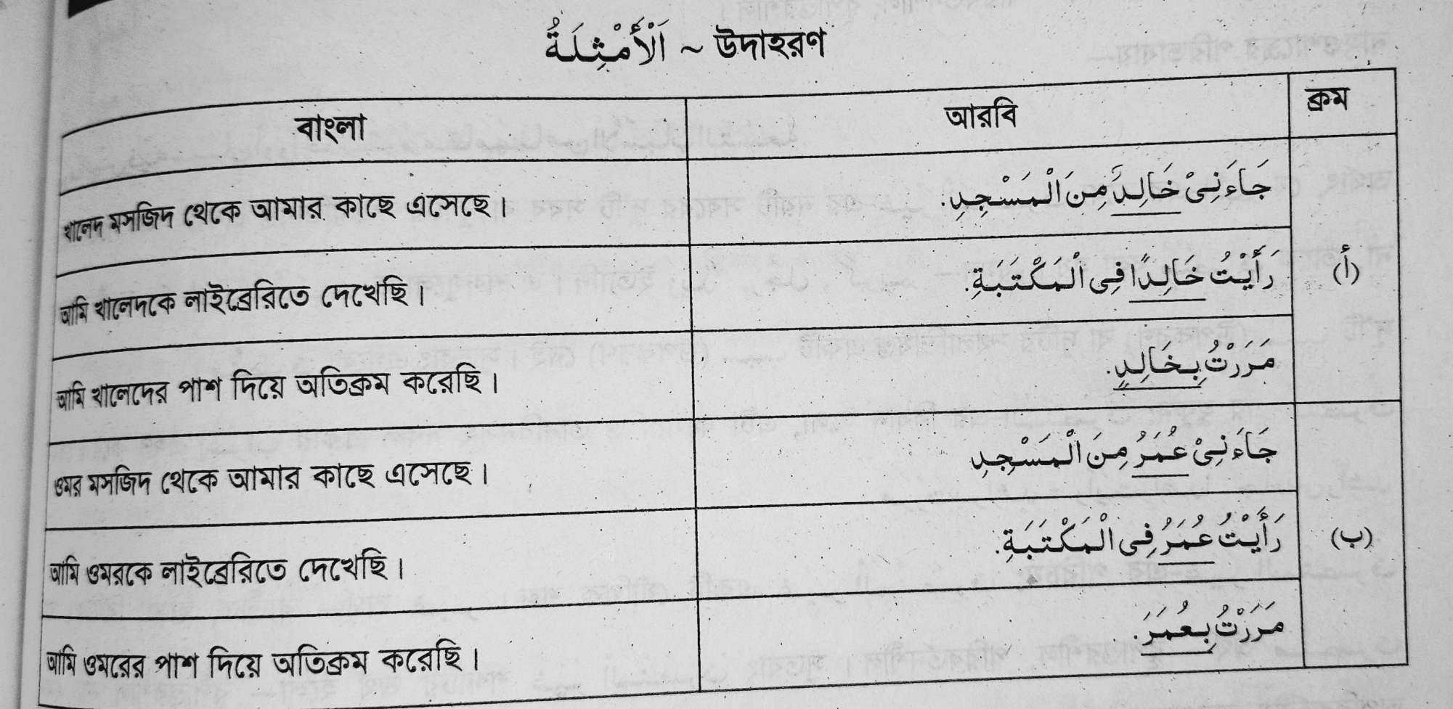
ছবিগুলো দেখে নাম বলانظروا الصور و قولوا -
معرب এর প্রকারের আলোচনা

Slide 6
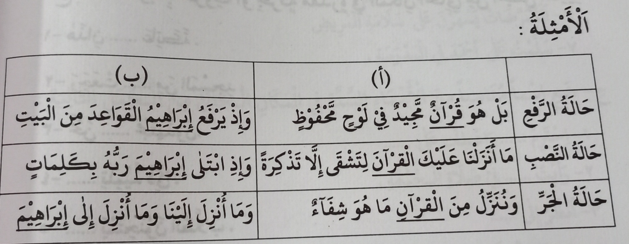
معرب এর প্রকারের আলোচনা

Slide 7
اعلان الدرس
আজকের পাঠের বিষয়
غير منصرف

Slide 8
শিখনফল تنافع العلم
1.
يمكن ان يقول تعريف غير منصرف-
غير منصرف পরিচয় বলতে পারবে।
২.
يمكن ان يقول اسباب منع صرف-
منع صرف সবব কয়টি; তা বলতে পারবে।
৩.
يمكن ان يقول حكم غير منصرف-
غير منصرف এর হুকুম বলতে পারবে।

Slide 9
শুদ্ধভাবে পড় تقرأ بالصحيحة-

Slide 10
معنى غير منصرف لغة
غير منصرف এর আভিধানিক অর্থ
معنى غير منصرف لغة: معنى غير: سوى- ليسَ-
والمنصرف هو المفرد المذكر لاسم الفاعل المصدر الانصراف- معناه: المُتَحَوِّلُ-
غير منصرف এর আভিধানিক অর্থ : غير শব্দটি অর্থ- ব্যতীত, নয়। منصرف শব্দটি الانصراف মাসদার থেকে اسم فاعل এর সীগাহ। অর্থ- পরিবর্তনশীল।

Slide 11
تعريف غير منصرف اصطلاحا
غير منصرف এর পারিভাষিক সংজ্ঞা
١. قال صاحب هداية النحو: هو ما سببان أو واحد منها يقول مقامهما-
অর্থাৎ, যার মধ্যে (নয়টি সবব থেকে) দুটি অথবা দু’য়ের স্থালাভিষিক্ত একটি সবব পাওয়া যায়, তাকে غير منصرف বলে।

Slide 12
٢. قال صاحب قواعد اللغة العربية : هو ما فيه سببان من الاسباب التسعة، أو واحد منها يقوم مقامهما-
٣. قال صاحب الكافية: هو ما فيه علتان من تسع أو واحدة منها تقوم مقامهما-
المثال : اسماعيل- هذه الكلمة غير منصرف لوجود السببين- العَلَمِيَّة والعُجْمَةُ-

Slide 13
اسباب منع الصرف/ غير منصرف
এর সবব সমূহغير منصرف
غير منصرف এর সবব 9টি:
١
العدل
রূপান্তর
عمر
٢
الوصف
বিশেষণ/গুন
احمرُ
٣
التانيث
স্ত্রীলিঙ্গ
طلحةُ

Slide 14
٤
المعرفة
নির্দিষ্ট
مكة
٥
العجمة
অনারবি
يعوب
٦
الجمع
বহুবচন
مساجدُ
٧
التركيب
সংযুক্তকরণ
بعْلبَكُّ

Slide 15
٨
الالف والنون الزائدتان
অতিরিক্ত আলিফ ও নূন
عمرانُ
٩
وزن الفعل
ফেল এর ওযন
احْمَدُ

Slide 16
حكم غير المنصرف
حكمه: ان لايدخله الكسرة والتنوينَ،
فيرفع بالضمة وينصب ويجر بالفتحة-
হুকুম : এটি যের ও তানবীন গ্রহণ করে না।
ফলে রফা গ্রহণ করা হবে পেশ দ্বারা। নসব ও জর প্রদান করা হবে যবর দ্বারা।
উদাহরণ: جاء ابراهيمُ- رأيت ابراهيمَ- مررت بابراهيمَ-

Slide 17
مواضع انصراف غير المنصرف
غير منصرف এর منصرف হওয়ার স্থানসমূহ:
١. اذا نكِّر المنصرف وكان احد السببين علمًا-
অর্থাৎ- দুটি সবরের একটি علم হওয়ার অবস্থায় যদি غير منصرف কে نكرة করা হয়।
উদাহরণ: جاء عمرُ وعمرٌ أخر-

Slide 18
٢. اذا اُضِيفَ غير المنصرف-
অর্থাৎ- غير منصرف কে যখন অন্য اسم এর প্রতি اضافة করা হয়।
উদাহরণ: لقدْ خلقْنَا الانسانَ فى احسنِ تقويمٍ-

Slide 19
٣. اذا دخله "الـ" -
অর্থাৎ- غير منصرف এর পূর্বে যখন ال যুক্ত হয়।
উদাহরণ: داكا مدينة المساجدِ-

Slide 20
٤. لمُحافظةِ الوزنِ والقَافيةِ للشعرِ-
অর্থাৎ- কবিতার অন্তমিল রক্ষা করার জন্য।
উদাহরণ: ويومَ دخلتِ الخَدْرَ خَدْرَ عنيزة-

Slide 21
একক কাজعمل احد-
غير المنصرف এর সবব গুলো
উদাহরণ সহ বল।

Slide 22
দলগত কাজ فريق العمل -
ক দল- غير المنصرف এর পরিচয়
খ দল- غير المنصرف এর হুকুম
গ দল- غير المنصرف কয় অবস্থায় منصرف হয়?

Slide 23
বাড়ির কাজالواجب المنزل
*عرف غير المنصرف- وكم سببا لغير المنصرف؟ اذكر اسبابه بالتمثيل-

Slide 24
সবাইকে
شكرا كثيرا
ধন্যবাদ

